Slide 1

中 考 历 史
考前特训篇

Slide 2
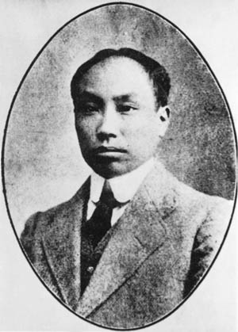
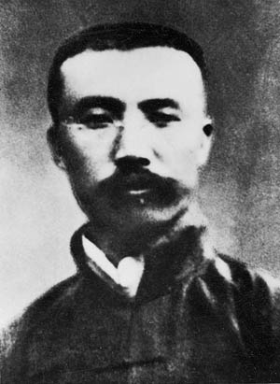
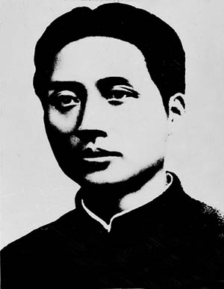
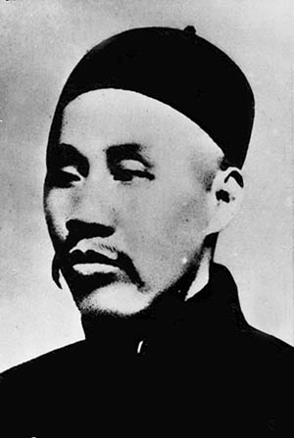
人、物、场景类
1、人
中国共产党的成立是中国历史上开天辟地的大事。在她成立的大会上，被选举为中央局书记的是
A.陈独秀 B.李大钊 C.毛泽东 D.董必武
解题技巧：
1、熟悉人物主要事迹
2、把握关键词“开天辟地”“书记”
3、识辨人物外貌
选择 A

Slide 3
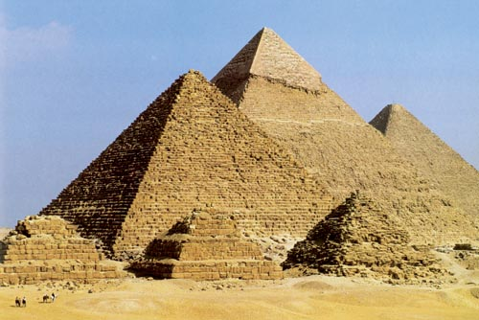
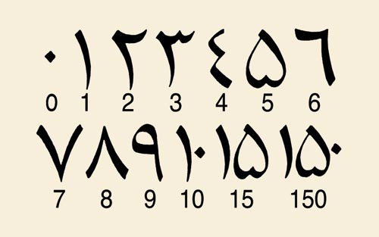
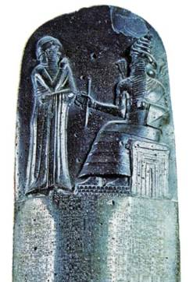
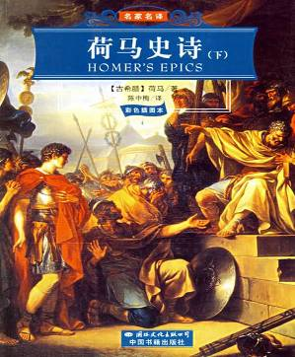
2、物
下列属于古代西方文明成就的是
A B C D
解题技巧：
1、熟悉古代西方和东方文明的典型代表
2、读图，辨认各选项信息
选择 D

Slide 4

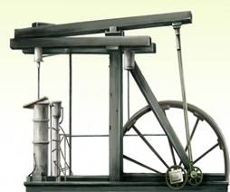
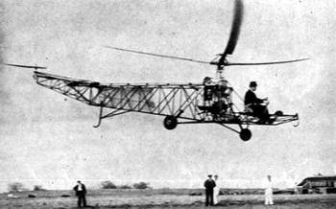
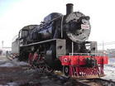
有人说：在屈辱的近代，我国因为落后错失第一、二次科技革命的机遇，新中国成立后，我国搭上了第三次科技革命的快车。下列能证明此观点的是
A.原子弹爆炸 B.蒸汽机
C.蒸汽机车 D.螺旋桨飞机
解题技巧：
1、熟悉三次科技革命的主要内容
2、抓住问题中的关键词“第三次科技革命”
选择 A

Slide 5
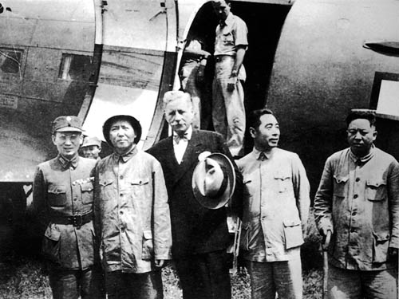
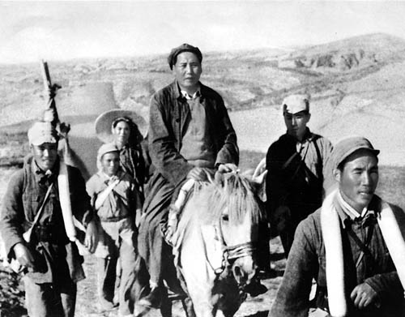
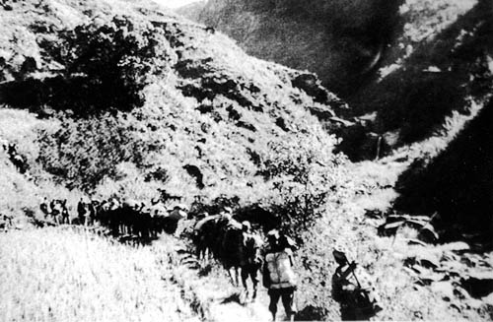
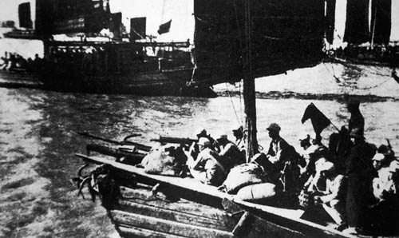
3、场景
下列四幅图反映的是人民解放战争时期的重大事件，其中标志人民解放军转入战略反攻的是
A．重庆谈判 B．转战陕北
C．挺进大别山 D．渡江战役
解题技巧：
1、熟悉解放战争中主要战役的意义
2、抓住问题中的关键词“转入战略进攻”
选择 C

Slide 6
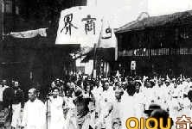
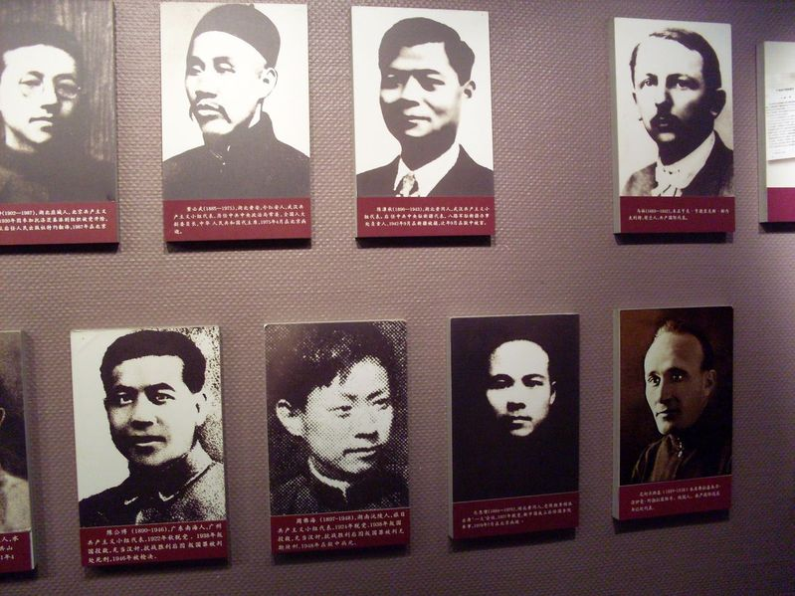
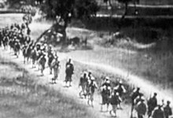
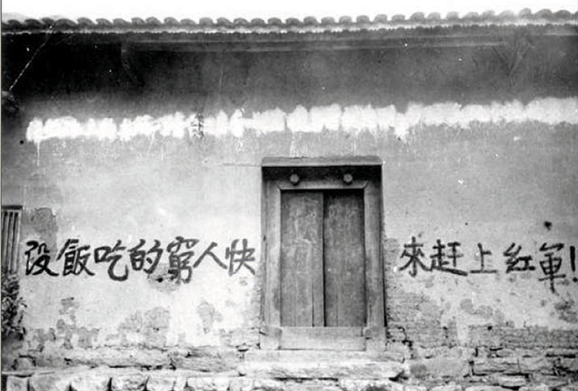
从下列图片所包含的历史信息中提炼出一个学习主题，最恰当的是
A．反抗列强的侵略
B．中国近代化的起步
C．新民主主义革命的兴起
D．国共合作与斗争的历程
C
五四运动中商界声援学生 中共一大部分代表
行军中的叶挺独立团 （标语）“没有饭吃的穷人快来赶上红军”
解题技巧：如何归纳图片主题？
1、关注题干，寻找主题
2、关注图片信息（文字提示），找出相同点
3、辨析选项，建议用排除法
选择 C

Slide 7
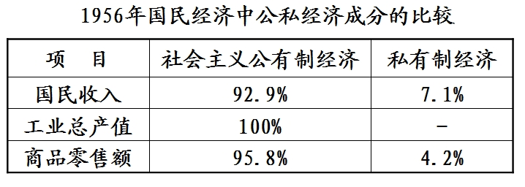
表格、数轴类
下表中两种所有制经济百分比出现的主要原因是
A.土地改革的基本完成
B.三大改造的基本完成
C.家庭联产承包责任制的实行
D.国有企业改革的深化
解题技巧：
在题干和表格中找到关键词“所有制”、“公私经济成分”，确定本题考查对象
发现表格中相关数字的变化
联系所学知识分析原因
选择 B

Slide 8
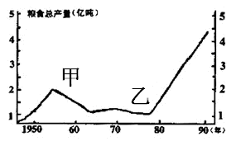
右图是我国粮食产量变化曲线图，引起甲点（1959年）前后粮食产量变化的历史事件和引起乙点（1979年）之后粮食产量大幅度提高的主要原因分别是
A．土地改革，家庭联产承包责任制的实行
B．“大跃进”和人民公社化运动，家庭联产承包责任制的实行
C．三大改造，人民公社化运动的开展
D．“文化大革命”，《863计划纲要》的实施
解题技巧：
根据题干，读懂数轴
抓住关键词“1959年产量变化”“1979年产量大幅提高”，联系同一时期史实，找出相关的原因
选择 B

Slide 9
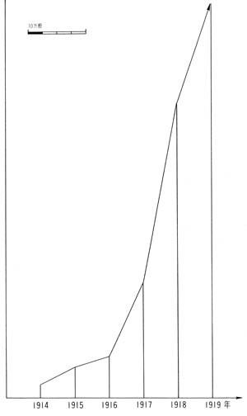
《第一次世界大战期间中国面粉出口增长表》
1、曲线变化——
2、变化原因——
（关注时期，一战期间）
3、说明结论：
增长
外因、内因
中国民族资本主义发展特点及原因

Slide 10
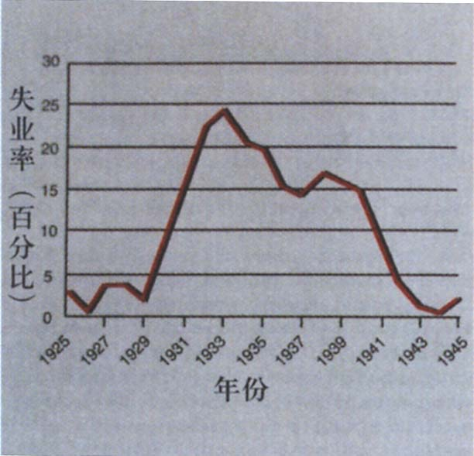
《1929～1945年美国失业率》
1、曲线变化
2、变化原因
3、说明结论
1924～1929年失业率低，
原因：凡尔赛—华盛顿体系暂时调整矛盾，资本主义世界处于相对稳定时期，资本主义经济“繁荣”一时
1929～1933年失业率高， 原因：经济大危机
1933年以后降低，原因：罗斯福新政
说明了：罗斯福新政开创了资本主义国家对经济干预的先例。制定政策要符合国情，敢于创新。
BACK

Slide 11
引用材料类
一位唐朝官员说：“国家取士，远法前代，进士之科，得人为盛。”材料反映的选官制度正式创立于
A.隋文帝 B.隋炀帝
C.唐太宗 D.唐玄宗
解题技巧：
1、根据问题“选官制度创立”，联系所学知识直接选择；
选择 B

Slide 12
1921年中共的诞生证明了中国革命的方向，在艰难曲折的革命斗争历程中，党逐步走向成熟。中共历史上的遵义会议
A．中国革命面貌焕然一新
B．为井冈山会师创造了条件
C．及时作出了挽救党和革命的决定
D．促成了团结抗日局面的实现
解题技巧：
名词解释类题干较长，要始终抓住最后一问，不被题干中的其它叙述文字干扰，如“1921”
选择 C

Slide 13
人类历史上发生的三次科技革命的共同影响不包括
A.推动社会生产力的发展
B.改变了人们的生活方式
C.加强了世界各地的联系
D.把人类带入“电气时代”
解题技巧：
1、注意归纳历史事件之间的异同点
2、注意审题如“不包括”“不正确”
选择 D

Slide 14
组合选择题
1、时间类
下列与第二次世界大战有关的历史事件，按时间先后顺序排列，正确的是①诺曼底登陆②德国进攻波兰③慕尼黑阴谋④日本偷袭珍珠港
A.②①③④ B.③④②①
C.②③④① D.③②④①
解题技巧：
1、熟悉事件之间的联系、逻辑关系
2、将熟悉的事件排序，再运用排除法
选择 D

Slide 15
20世纪70年代，中国外交事业取得一系列成就。下列属于这一时期的外交成就有①提出和平共处五项原则②恢复在联合国的合法席位③中美正式建立外交关系④承办亚太经合组织会议
A.①②③ B.②③
C.①③④ D.②④
解题技巧：
抓住问题指向的时期“20世纪70年代”，问题涉及的方面“外交成就”
选择 B

Slide 16

3、图表类
统计图表能帮助我们分析历史。从下表中我们可以分析得出的结论有
两次世界大战统计表
①战争是人类的浩劫 ②两次战争引起了世界的剧烈震荡
③两次战争都是正义与邪恶的较量 ④和平事关各国人民的福祉
A．①②③ B．①③④ C．①②④ D．②③④
解题技巧：
关注表格中的选项，从中确定问题的主题“伤亡人数”“经济损失”。
选择 C

Slide 17
第一、判断型选择题 判断型选择题，也称概念型选择题。判断型选择题可分直接和间接两种。
【例1】确立毛泽东为核心的党中央正确领导的会议是
A中共一大 B遵义会议
C中共七大 D十一届三中全会
B
【例2】下列人物到达美洲大陆的是
A达伽马 B麦哲伦 C哥伦布 D迪亚士
C

Slide 18

第二、材料型选择题
同一般材料解析题一样，材料型选择题的材料来源广，形式多样，如文字材料、图片材料等。
【例1】右图是上海世博会会徽寓意是你、我、他的人类社会。世博会的核心理念永远都是我们——“人”。下列事件中最先提倡“发扬人的个性，追求人在现实生活中的幸福”的是（ ）
A．文艺复兴 B．英国资产阶级革命
C．南北战争 D．工业革命
A

Slide 19
【例2】梁启超在《五十年中国进化概论》中说：“近五十年来，中国人渐渐知道自己的不足了，……第一期，先从机器上感觉不足，……于是福州船政局、上海制造局等渐次设立起来。……第二期是从制度上感觉不足，……第三期便从文化根本上感觉不足。”你知道中国人启动的与第一期相关的重大历史事件是什么吗？
A戊戌变法 B辛亥革命
C洋务运动 D太平天国
C

Slide 20
第三、逆向选择题（否定型选择题）
此类选择题通常要求选出与事实不符的选项。题干部分采用否定式的提示或限制，如用“不是”、“无”、“没有”、“不正确”等词语，所以要特别注意逆向思维.
【例题】下列关于《 权利法案》 和《 人权宣言》 的表述，
不正确的是
A都是资产阶级革命的产物 B都体现了反对封建专制的要求
C都维护了资产阶级的利益 D都确立了资产阶级的君主立宪制
D

Slide 21
比较型选择题的解题方法
根据题干提供的条件，并结合所学知识进行综合判断，找出两者的相同点和不同点。
【例】俄国废除农奴制和日本明治维新的影响相同的是
A．保留了“天皇制” B．使本国走上资本主义道路
C．摆脱了美、英、法等国的统治 D．解放了农奴
【例】比较评价历史人物，是历史学科能力要求之一。华盛顿、拿破仑作为资产阶级政治家，其历史作用的相同之处是
A．赢得了民族独立 B．维护了国家统一
C．打击了封建势力 D．推动了资产阶级民主政治进程
B
D
认真分析，一一排除

Slide 22
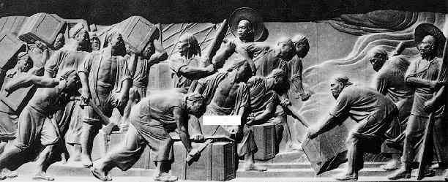
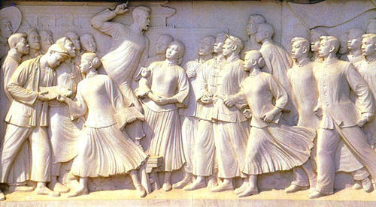
读图，回答问题
【白玉浮雕凝固历史】
（1）图一刻画的历史事件是什么？该事件有何重要的历史意义？
虎门销烟；
表现了中国人民反抗外来侵略的坚强决心和意志
（2）图二所示事件被认为是新民主主义革命的开始，该事件是什么？
五四运动

Slide 23
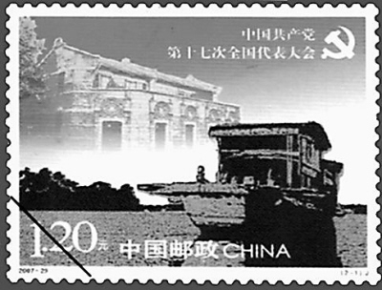
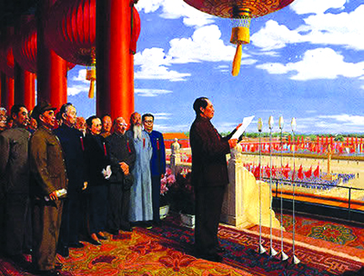
【方寸之间记录历史】
（3）图三船只所示事件发生在今天的哪座城市？图四描绘的场景应该出现在哪一重大事件当中？
浙江嘉兴；开国大典（新中国的成立）
（4）如果要给你概括从图三到图四的整个历史时期，你用一个什么名称比较合适？
中国共产党奋斗的28年

Slide 24
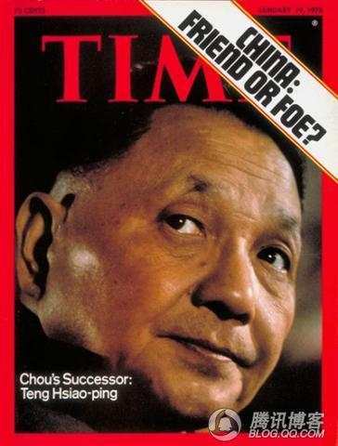
2011年，中国改革开放已走过32个春秋，回首中国32年的巨变，我们要深深的感谢中国改革开放的总设计师---邓小平同志。他一生八次登上美国《时代》周刊的封面，两次被《时代》周刊评为“年度风云人物”，也永远活在中国人民心中，也永远受到美国人民的尊敬。阅读下面材料请回答：
材料一：右图为1976年1月19日的《时代》封面，标题为“周的继任者邓小平”，右上角写着：“中国，是朋友还是敌人？”
据材料一分析，1976年《时代》周刊的封面色调极为黯淡，阴郁，原因何在？“中国，是朋友还是敌人？”这样的疑虑，反映了当时美国人怎样的心态？
当时中国处在“文革”时期，十年动乱，经济萧条、文化黯淡、社会动荡，
各行各业陷于瘫痪的局面。周恩来病逝，全国人民沉浸在巨大悲痛之中。
美国人对中美关系的发展和走向充满疑虑。

Slide 25
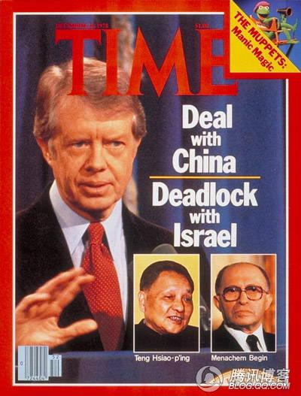
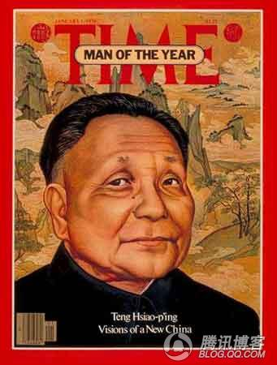
材料二：1978年12月25日，邓小平与卡特总统同时出现在《时代》封面上，标题是”与中国打交道，与以色列免谈”。（左图）1978年，邓小平被评为《时代》周刊“年度风云人物”。1979年1月1日，他的头像第三次登上《时代》封面，标题是“邓小平，中国新时代的形象。（右图）
（2）材料二中，邓小平被评为《时代》周刊1978年年度风云人物的理由是什么？
促成中美建交； 启动了中国改革开放

Slide 26
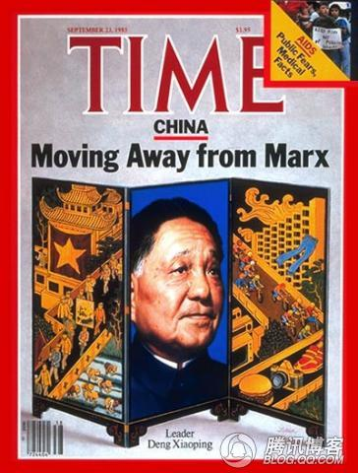
材料三：1985年9月23日，邓小平第六次荣登《时代》封面，标题为“中国正在远离马克思”，封面上一边是游行队伍高举马克思画像，农民在田里插秧；另一边是忙忙碌碌的上班族，高楼大厦，汉堡包、照相机等消费品。
（3）据材料三分析：1985年的中国是否像《时代》周刊评论的那样”正在远离马克思”？请说明理由。
改革在坚持社会主义制度下，对不适应生产力发展的生产关系进行变革，根本目的是发展社会主义经济，因此不会偏离社会主义方向。
（4）通过对以上问题的分析，你有何感想？
启示+怎么办
邓小平的一生是伟大的一生，光荣的一生。新世纪我们必须继续高举邓小平理论伟大旗帜，坚持改革开放，坚定不移的走中国特色社会主义道路。

Slide 27
例：15．时间是组成生命的材料，时间是解读历史的标尺。
材料一 佛罗伦萨人认为时间和生命像黄金一样宝贵。为了珍惜它们，1329年，佛罗伦萨人在城楼上安装了最早的机械钟。
——摘编自陕西师大《中学历史教学参考》。
（1）佛罗伦萨人安装机械钟的行为是受到了文艺复兴运动中什么思潮的影响？（2分）
材料二 过去以天为单位，现在以分钟、秒计算；……火车还教会人们守时，准时准点成了现代生活的准则，人们开始要随身带上一块表，时间概念是一个全新的概念。 （2）从材料二看，“准时准点成了现代生活的准则”应开始于（ ）（2分）
A．16世纪 B．17世纪 C．18世纪 D．19世纪
材料三 1949年10月，有位诗人以一句“时间开始了”来表达自己当时的喜悦心情。1978年12月，对于无数中国人来说，“时间又开始了”……
（3）这位诗人“喜悦的心情”是因什么重大事件产生的？党和国家工作重心怎样的转移促使“时间又开始了”？（4分）
（4）从以上三则材料中，我们可以得到哪些有益启示？（2分）
人文主义
C
新中国的成立
转移到经济建设上来
珍爱时间就是珍爱生命；科技发明改变人类生活（或改变人们的观念）;思想解放有利于社会的进步；好的制度、政策有利于社会的发展;必须抓住历史发展的机遇；必须以经济建设中心、改革开放等.

Slide 28
鲁迅先生回顾历史时说：“中国太难改变了，不是很大的鞭子打在背上。中国自己是不肯动弹的。”请你结合有关中外近代思想解放的史实回答下列问题：
（1）世界近代上两次的资产阶级思想解放潮流分别是什么?
文艺复兴和启蒙运动
（2）鸦片战争后，谁最早提出“师夷长技以制夷”的思想？他是在哪一著作中提出的？
魏源；《海国图志》。
（3）第二次鸦片战争后，在中国出现了学习西方先进科技的洋务运动，这一时期中国出现了哪些新的交通运输和通讯工具。
火车、轮船、电报等

Slide 29
（4）19世纪末20世纪初，西方民主思想传人中国，开启了近代中国资产阶级民主化之路。请列举促进近代中国资产阶级民主化进程的重大事件。
戊戌变法、辛亥革命、新文化运动。
（5）19世纪中期形成的指导国际工人运动的科学理论是什么？
20世纪20年代，以此科学理论为指导，在中国出现了哪一先进政党？
马克思主义；中国共产党。
（6）感悟鲁迅先生的话，请你谈谈要实现中华民族的伟大复兴，应该具备怎样的民族精神品质？
坚持解放思想，培养民族创新意识，与时俱进；
树立民族开放意识，善于吸取世界先进科技文化，吐故纳新；
培养民族忧患意识，勇于拼搏和奉献，自强不息。

Slide 30
阅读下列材料：
材料一：人生来是而且始终是自由的，在权利方面是平等的；自由、财产、安全和反抗压迫是天赋而不可剥夺的人权……
材料二：凡未经议会同意，以国王权威停止法律或停止法律实施之越权力，为非法权力。议会议员之选举应是自由的……
材料三：谴责了英国国王对殖民地的暴政，宣布一切人生而平等，人们有生存、自由和追求幸福等权利。同时宣告北美13个殖民地脱离英国而独立……
请回答：
（1）当今英国的“国王统而不治、首相领导的议会掌握最高权力”这一政治现象源于上述哪一材料？结合所学知识从材料分析判断，英国确立了怎样的政治体制？
材料二， 君主立宪制。

Slide 31
阅读下列材料：
材料一：人生来是而且始终是自由的，在权利方面是平等的；自由、财产、安全和反抗压迫是天赋而不可剥夺的人权……
材料二：凡未经议会同意，以国王权威停止法律或停止法律实施之越权力，为非法权力。议会议员之选举应是自由的……
材料三：谴责了英国国王对殖民地的暴政，宣布一切人生而平等，人们有生存、自由和追求幸福等权利。同时宣告北美13个殖民地脱离英国而独立……
请回答：
（2）美国的自由女神像右手高擎火炬，左手握着一块铭板，上面刻有日期：1776年7月4日。你认为上述哪一材料内容符合刻在铭板的上文件内容？该文件的名称是什么？
材料三， 《独立宣言》。

Slide 32
阅读下列材料：
材料一：人生来是而且始终是自由的，在权利方面是平等的；自由、财产、安全和反抗压迫是天赋而不可剥夺的人权……
材料二：凡未经议会同意，以国王权威停止法律或停止法律实施之越权力，为非法权力。议会议员之选举应是自由的……
材料三：谴责了英国国王对殖民地的暴政，宣布一切人生而平等，人们有生存、自由和追求幸福等权利。同时宣告北美13个殖民地脱离英国而独立……
请回答：
（3）材料一颁布于哪次资产阶级革命中？材料中的要求反映了哪一阶级的利益？
法国大革命，资产阶级。
（4）三则材料所表达的共同核心内容反映了哪一时代的发展要求？
资本主义时代

Slide 33
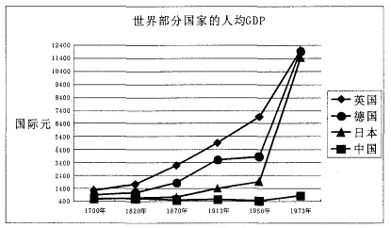
分析1700年至1973年世界部分国家人均GDP变化的折线图，回答下列问题。
问题：
(1)中国与英、德、日三国人均GDP增长趋势相比，呈现何种明显差别?
英、德、日的人均GDP快速上升，
中国的人均GDP增长缓慢。

Slide 34
分析1700年至1973年世界部分国家人均GDP变化的折线图，回答下列问题。
问题：
(2)促使日本在1870年至1913年期间，经济迅速增长的主要原因是哪一历史事件?
日本明治维新

Slide 35
分析1700年至1973年世界部分国家人均GDP变化的折线图，回答下列问题。
问题：
(3)与1913年相比，1950年德、日两国人均GDP增长缓慢的主要共同原因是什么?
德、日发动第二次世界大战，并且战败。

Slide 36
分析1700年至1973年世界部分国家人均GDP变化的折线图，回答下列问题。
问题：
(4)从1950年到1973年，日、英、德三国经济迅速增长的共同外部因素是什么？在经济发展过程中，欧洲逐渐走向联合，20世纪90年代形成的经济体名称是什么？
美国的援助（或美国的扶持）；欧盟（欧洲联盟）

Slide 37
分析1700年至1973年世界部分国家人均GDP变化的折线图，回答下列问题。
问题：
(5)20世纪70年代末，中国为改变落后的局面，作出了什么伟大决策？
实行改革开放。

